Slide 1
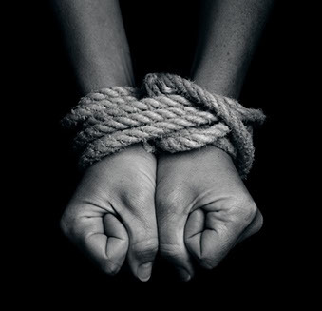
Svazuji, nebo osvobozuji?

Slide 3
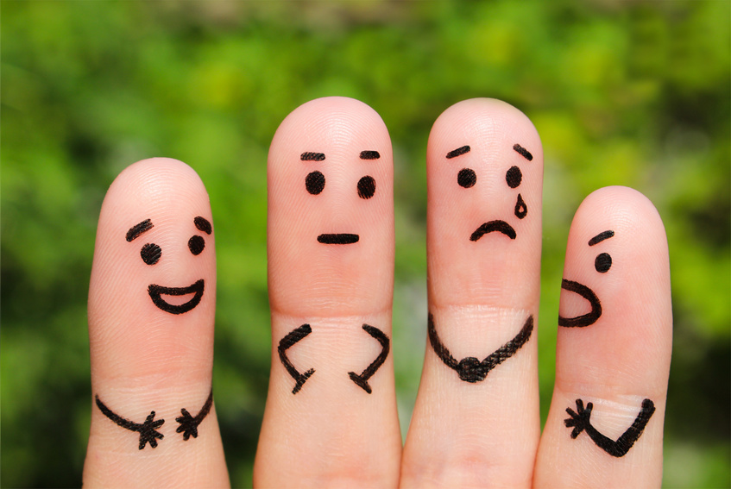
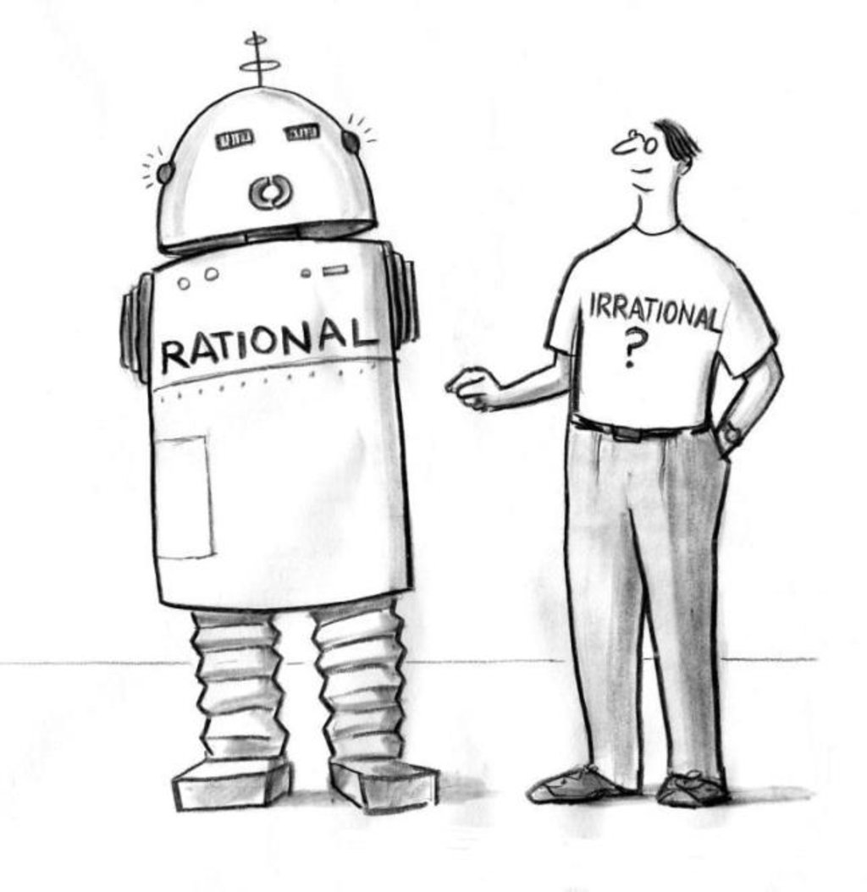
Emoce vs. racionalita

Slide 4
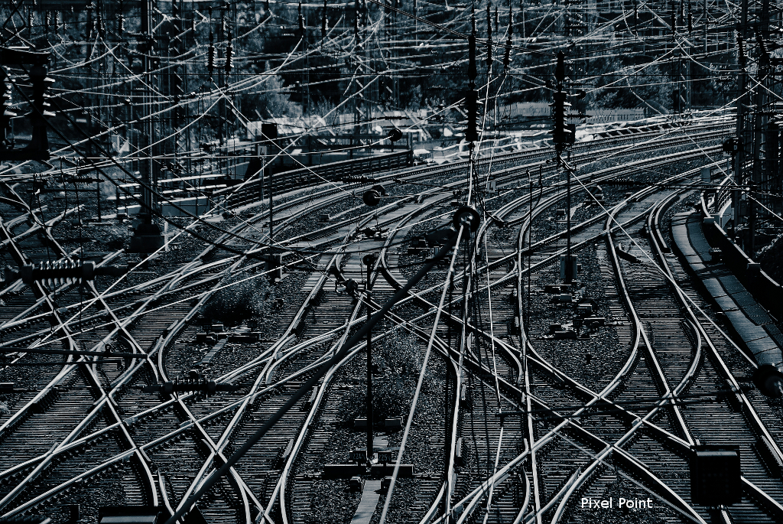
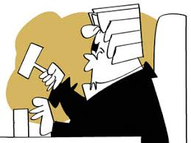
Chaos, nebo rad?

Slide 5
1. Korintskym 14:26 Co z toho plyne, bratří? Když se shromažďujete, jeden má žalm, druhý slovo naučení, jiný zjevení od Boha, ještě jiný promluví ve vytržení a další to vyloží. Všecko ať slouží společnému růstu.
27 Pokud jde o mluvení jazyky, ať promluví dva nebo tři, jeden po druhém, a někdo ať vykládá.
28 Kdyby neměli vykladače, ať ve shromáždění mlčí, každý ať mluví ve vytržení jen pro sebe a před Bohem.
29 Z proroků ať promluví dva neb tři a ostatní ať to posuzují.
30 Dostane-li se zjevení jinému ve shromáždění, nechť ten první umlkne.
31 Jeden po druhém můžete všichni prorocky promluvit, aby všichni byli poučeni a všichni také povzbuzeni.
32 Prorok přece ovládá svůj prorocký dar.
33 Bůh není Bohem zmatku, nýbrž Bohem pokoje.

Slide 6
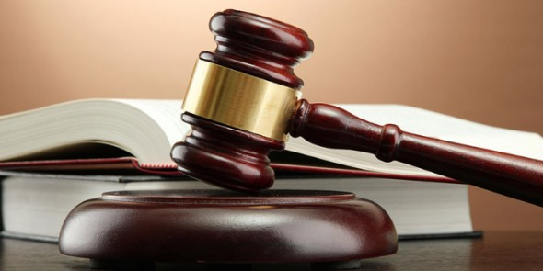
A co zákon?

Slide 7
Rimanum 3:31: To tedy vírou rušíme zákon? Naprosto ne! Naopak, zákon potvrzujeme.
Skutky 5:27 Přivedli je tedy a postavili je v sále Sanhedrinu. Velekněz se jich vyptával 28 a řekl: „Výslovně jsme vám nařídili, abyste dále nevyučovali na základě toho jména, a přesto, pohleďte, naplnili jste Jeruzalém svým učením a jste rozhodnuti přivést na nás krev toho muže.“ 29 Petr a [ostatní] apoštolové odpověděli a řekli: „Musíme poslouchat Boha jako panovníka spíše než lidi. 30 BŮH našich praotců vzbudil Ježíše, kterého jste zabili, když jste ho pověsili na kůl. 31 Toho Bůh vyvýšil jako Hlavního zprostředkovatele a Zachránce na svou pravici, aby dal Izraeli pokání a odpuštění hříchů. 32 A my jsme svědkové těchto záležitostí a stejně i svatý duch, jehož Bůh dal těm, kdo ho poslouchají jako panovníka.“

Slide 8
Aplikace
1. Neodsuzujme nove věci – změna je muj pritel
2. Nechme se vest Duchem svatym
3. Nediskriminujme v pravidlech - nesvazujme lidi pravidlama
4. Hlavne pro spolustudenty a ridice :D nepodporujme chaos, ale budme prikladem Boziho pokoje

Slide 9
Vyzva
Jestlize jsi někdo kdo ustanovuje pravidla, nebo nevis jak na nejaka pravidla reagovat, usiluj o moudrost od Boha a spolehej na jeho rozumnost

